Slide 1
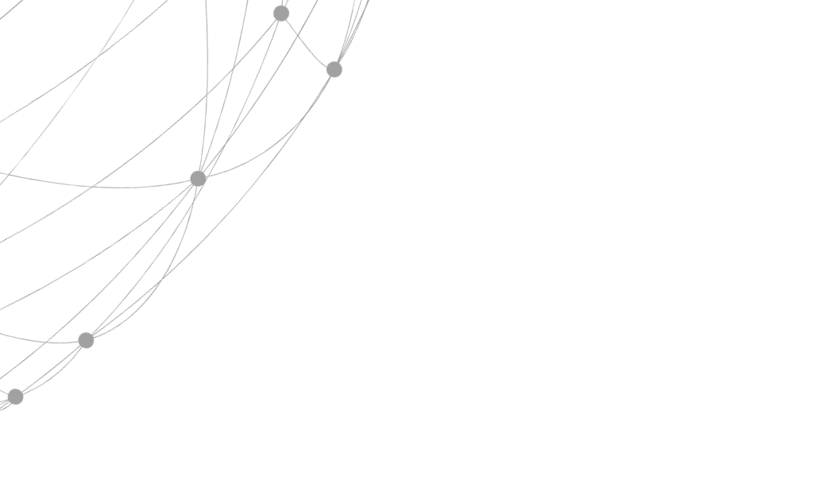
玩转shadertoy
计算机图形学
期末大作业
第一小组
邓小俊 韩馨墨 何龙旋 崔璨明

Slide 2
狗熊岭
光照
场景
烟雾效果
项目简介
天空元素的丰富
CONTENT

Slide 3
01
项目简介

Slide 4
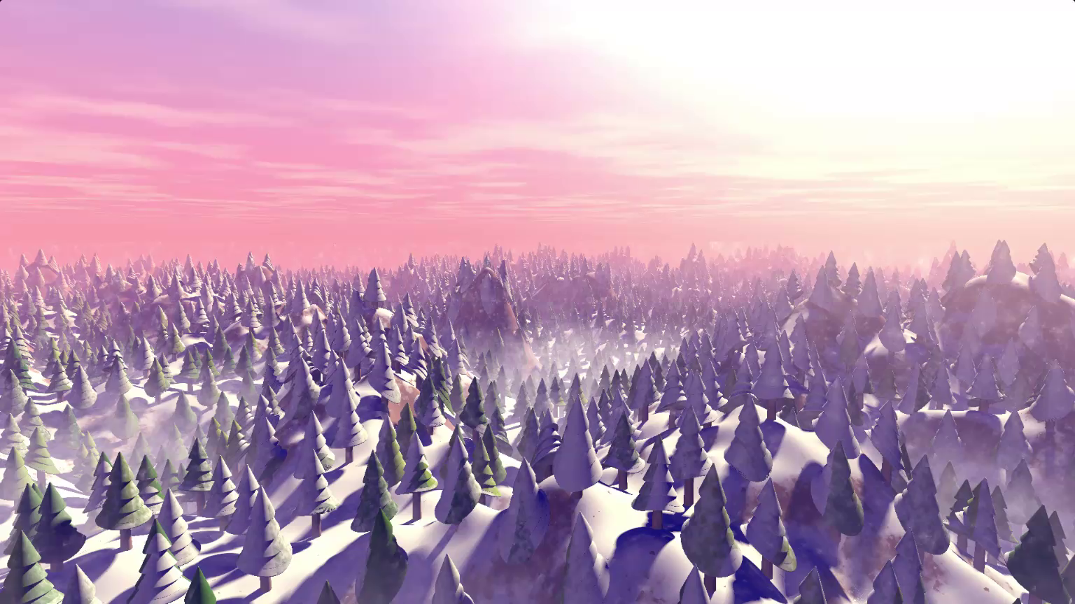
项目简介
我们在ShaderToy上完成了一个被雪覆盖的森林的场景的搭建，涉及到的计算机图形学的知识有光线步进、阴影计算、像素渲染、摄像头位置变换、blinn-phong光照模型、体积雾、大气透视等等。该项目的灵感来自于动画片《熊出没》里的狗熊岭，最终实现效果：
项目地址：shadertoy / wallpaper Engine：bearhill

Slide 5
02
场景
01-1. 地形
01-2. 树木

Slide 6
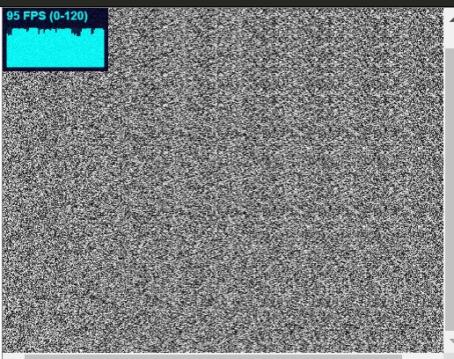
场景——地形
随机函数：对某一特定的数或者向量，产生一个随机值
网站：https://greentec.github.io/shadertoy-fire-shader-en/

Slide 7
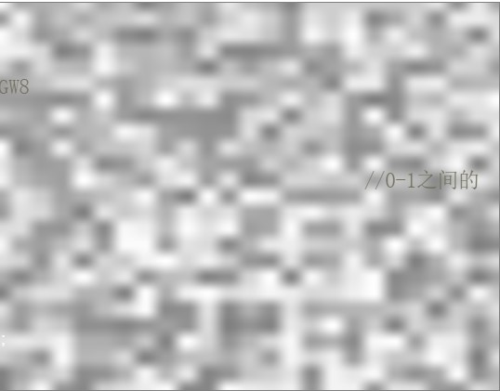
场景——地形
二维噪声：在每个点已经产生随机值的基础上，噪声函数考虑每个点的周围的随机值，进行插值，形成一定的连续性。
网站：https://greentec.github.io/shadertoy-fire-shader-en/

Slide 8
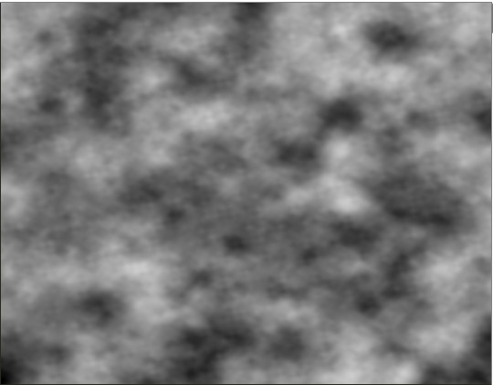
场景——地形
分形布朗运动(FBM)：用于生成有起伏且有连续性的地形。
网站：https://iquilezles.org/articles/fbmsdf/上的FBM原理图
网站：https://greentec.github.io/shadertoy-fire-shader-en/上的测试结果

Slide 9
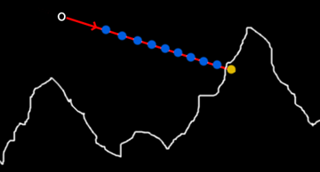

场景——地形
地形高度计算：height(p)=a*(fbm(c*p) * noise(d*p)-b)
SDF：$\text{d}\text{=}\text{p}\text{.}\text{y}\text{−}\text{h}\text{eig}\text{h}\text{t}\text{(}\text{p}\text{)}$
光线步进：与一般光线步进一致，但是对每次步进距离作削减。
来源网站：https://iquilezles.org/articles/terrainmarching/

Slide 10
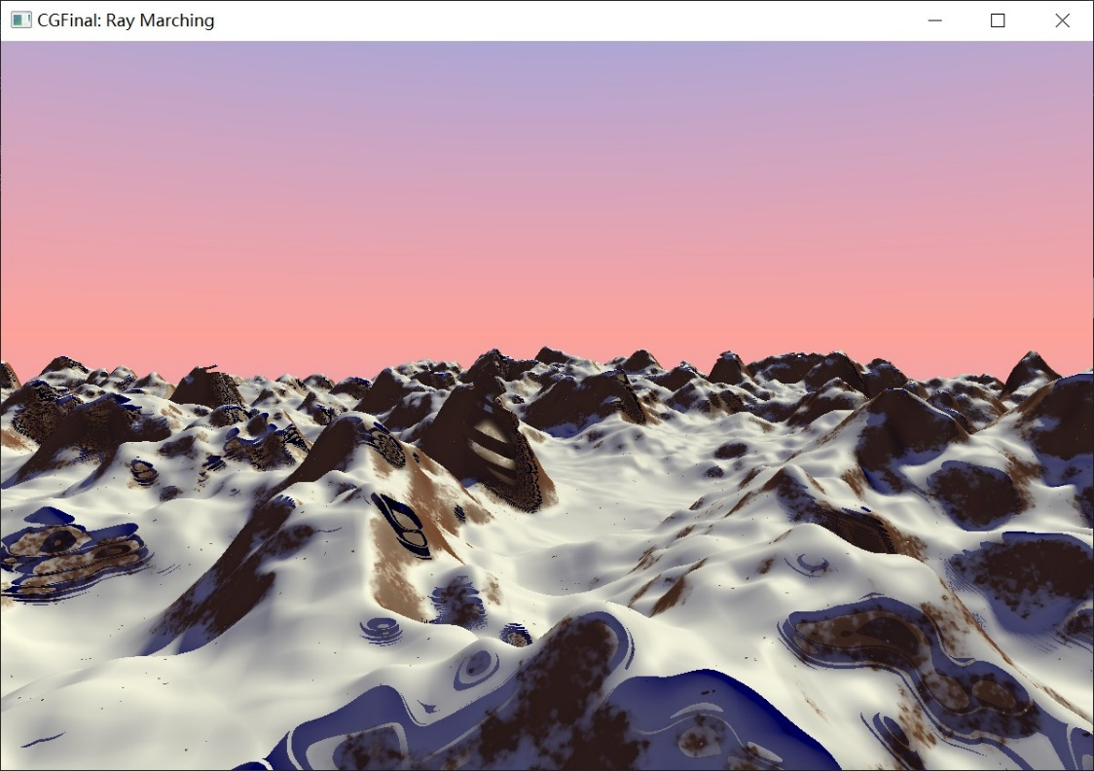
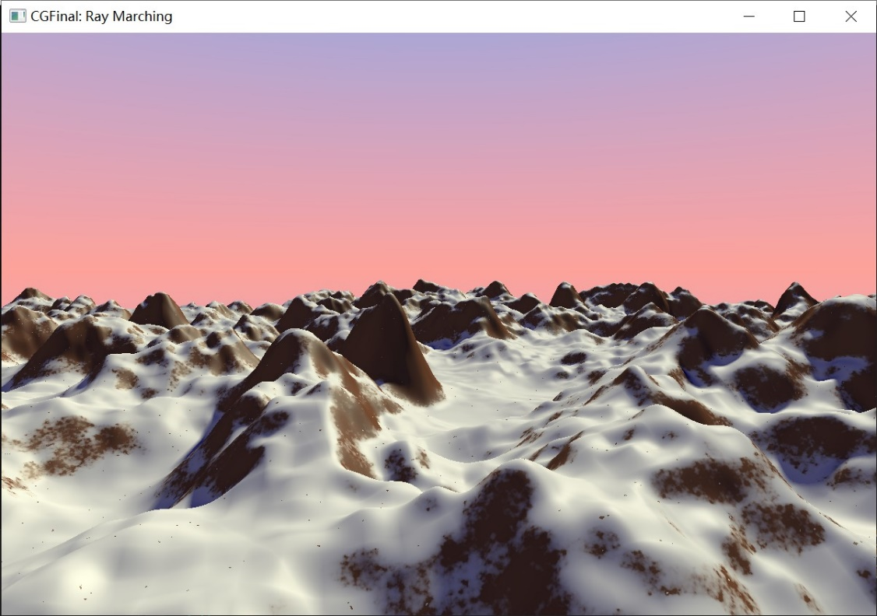


场景——地形
效果
限制步进距离前：$t←t+d$
限制步进距离后：$t←t+αd,0<α<1$

Slide 11

场景——地形
地形颜色：地形本身的颜色+考虑地形表面法向量+FBM函数。
法向量：法向量与y轴正方向夹角越小(表面越平)，覆盖雪的比例更大。
FBM函数：使雪地的分布呈现出斑驳的效果。通过控制棕色和雪白色的混合比例来实现：
$albedo=mix(albedo, \left(1.0, 1.0, 1.0\right), α)$
混合比例系数
$$α=smoothstep(a−b∗FBM\left(p\right),c,norm.y)$$

Slide 12

场景——地形
最终地形效果

Slide 13
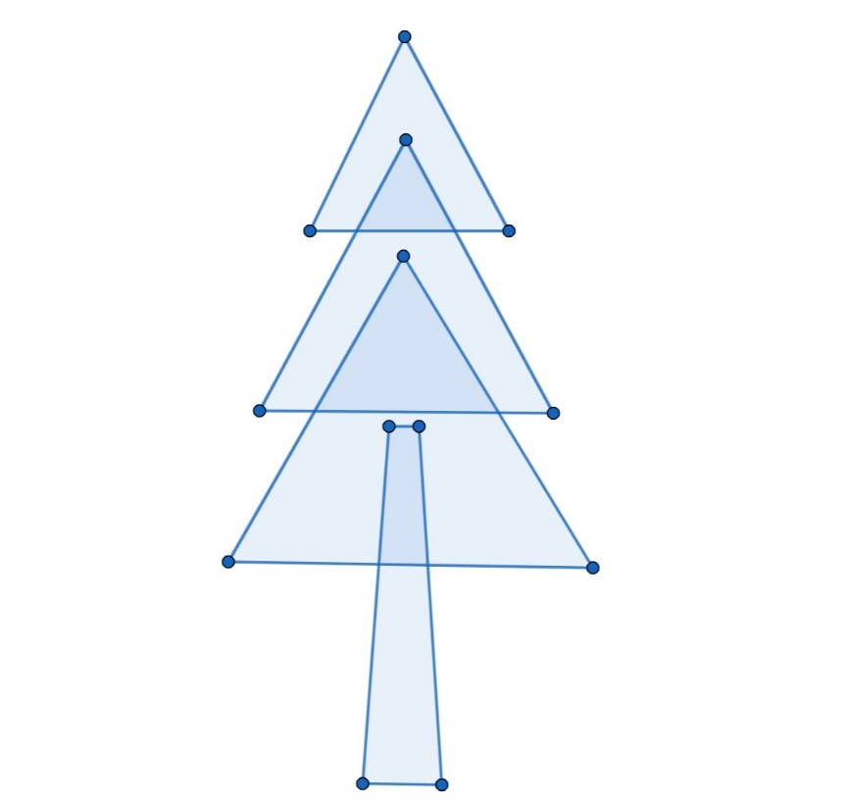
场景——树木
树木的构成：使用多个圆台进行组合，其中树干是个标准的圆台，树冠是一个上底面半径为0的圆台，即圆锥，然后用一个圆台符号距离函数+空间点的位置变换来实现一片森林的符号距离函数。

Slide 14
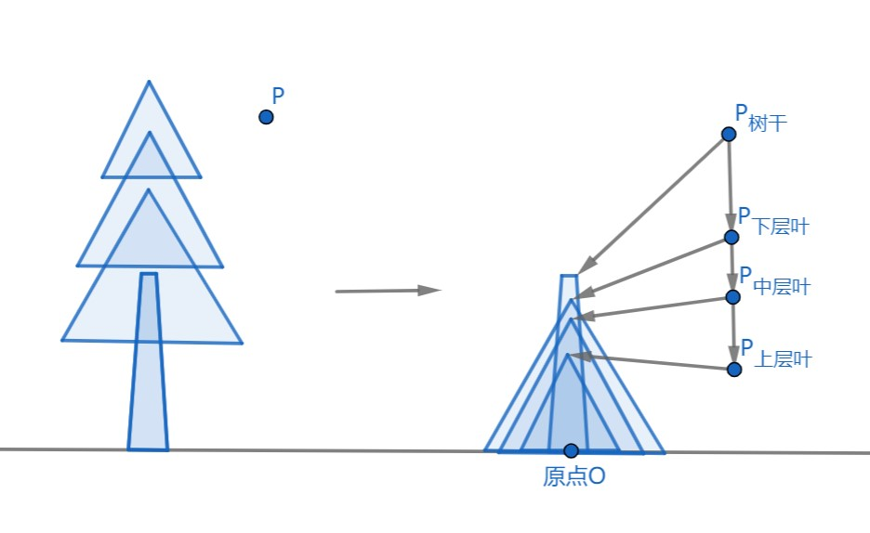

场景——树木
建模方法：设步长为$s，$然后通过$q=\frac{fract\left(p.xz∗s\right)−0.5}{s}来将$空间点$p$变换到原点附近，然后根据树木的树干高度、各层树叶高度使$q$点向下移动，这样就将一片森林的SDF用一个原点处的圆台SDF表示出来。

Slide 15

场景——树木
树木着色
树干：使用单一的棕色
树叶：根据法向量y值、树叶高度、FBM来形成树叶表面覆盖斑驳的雪的效果，且每棵树都不一样。主要是通过控制混色树叶本色和雪白色的比例实现：
$albedo=mix(albedo, \left(1.0, 1.0, 1.0\right), α)$
混合比例系数：
$$α=smoothstep(a, b, norm.y+height+seed+fbm)$$

Slide 16
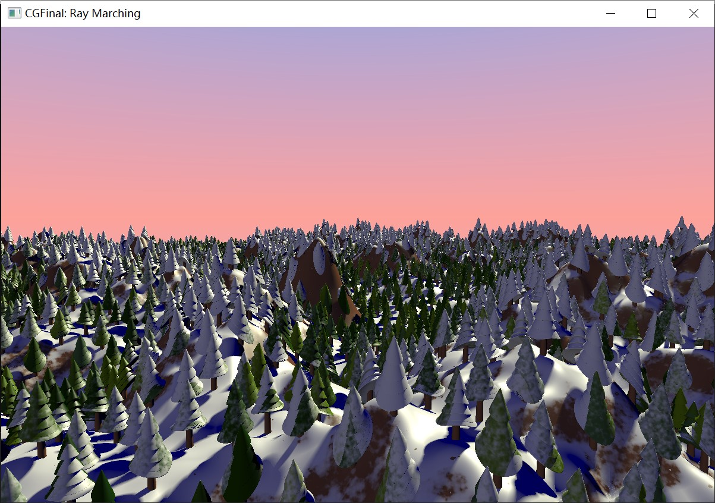
场景——树木
效果

Slide 17
03
Blinn-Phong光照

Slide 18

Blinn-Phong光照
太阳漫反射光照：
$$sun=α∗sunCol∗shadow∗albedo∗dot(sunDir,norm)$$
天空漫反射光照：
$$sky=β∗skyCol∗albodo∗clamp(0.5+0.5∗norm.y,0,1)$$
环境光照：
$$amb=γ∗ambCol∗albedo$$
太阳镜面光照：
$$spec=θ∗sunCol ∗shadow ∗albedo ∗{(dot(halfDir, norm))}^{p}$$
以上$α、β、γ、θ$为0~1之间的参数，用以降低权重

Slide 19
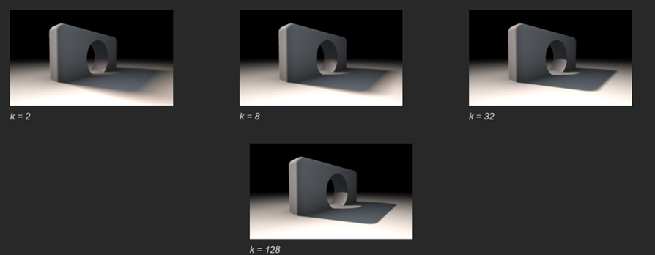

Blinn-Phong光照
软阴影计算：从着色点向光源发射光线，类似光线步进。计算出的$shadow$值越小，阴影越强。
𝑠ℎ𝑎𝑑𝑜𝑤=(𝑘 ∗ 𝑑) / 𝑡
$d$越小，表示光线距离物体越近，阴影越强，$t$越大，则前述光与物距离对阴影影响越小。

Slide 20
04
烟雾效果

Slide 21
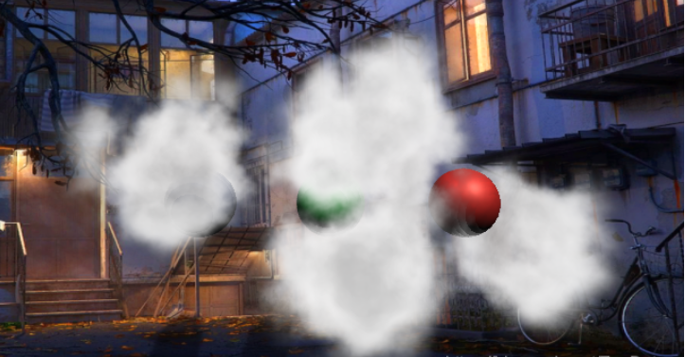
烟雾效果
这里采用了体积雾的方法来实现烟雾效果，基本原理就是在计算好的几何体内，按照几乎相同的步长进行步进操作，按照一定的噪声算法对像素增加不透明度，并且按照当前点到几何体表面的距离进行着色。
为了防止烟雾过浓，在最后进行一个削减操作。

Slide 22
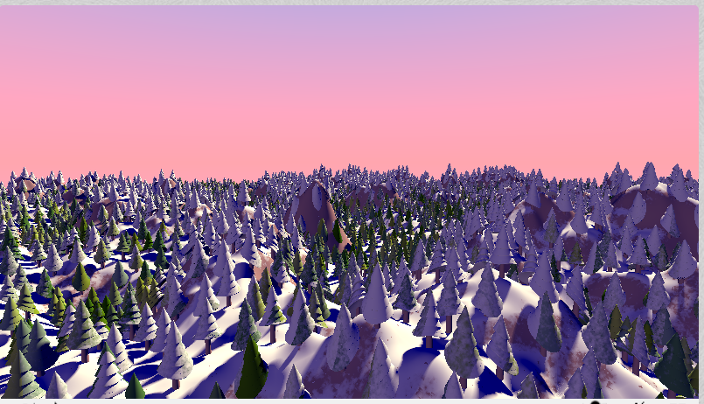
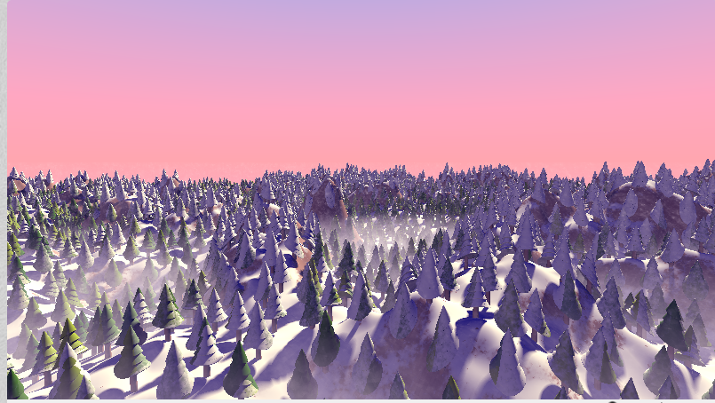
烟雾效果
效果对比
前
后

Slide 23
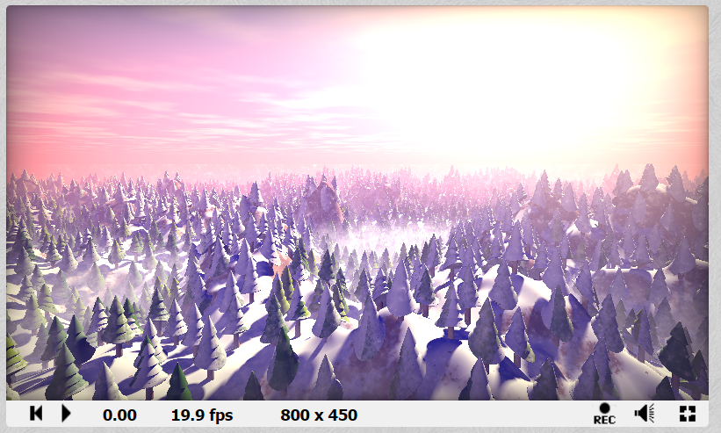
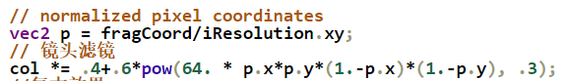
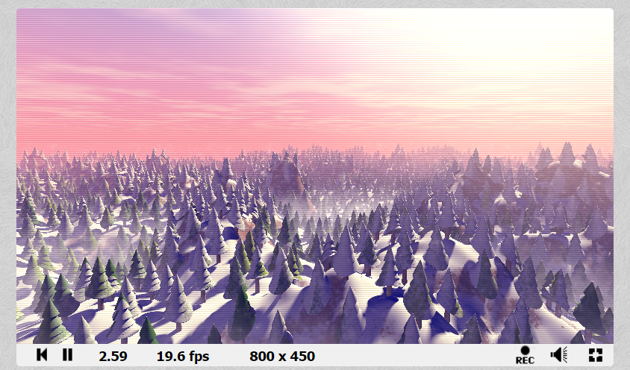
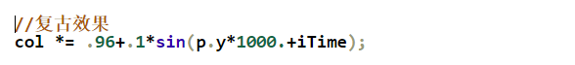
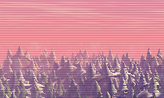
烟雾效果
添加滤镜
使用简单的代码就可以添加各种画面效果

Slide 24
05
天空元素的丰富
01-1. 添加太阳强光
01-2.添加大气透视效果
01-3. 添加云朵

Slide 25
天空元素的丰富——添加太阳强光
首先根据太阳光线方向与光线方向计算出太阳强光的范围。
然后依据范围渲染出太阳轮廓，但此时的太阳颜色太过单调，我们再为其添加一点橙色，还原现实中越靠近太阳越耀眼，偏远处颜色柔和。
pow()函数作用：次数越高，效果越不明显，次数越低，效果越明显

Slide 26
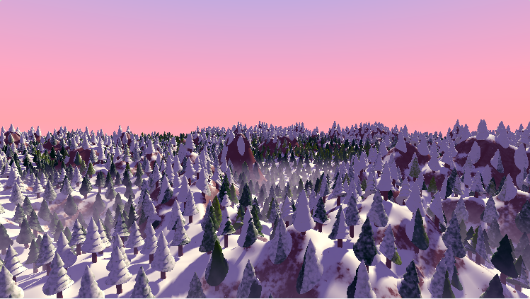
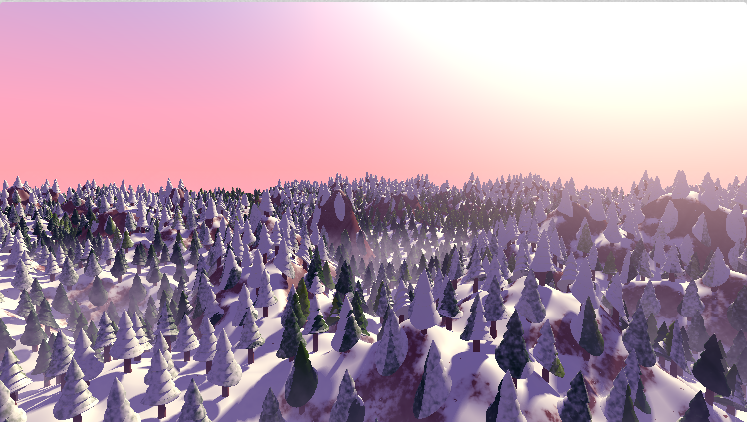
天空元素的丰富——添加太阳强光
效果对比
未增加效果
增加了太阳强光效果

Slide 27
天空元素的丰富——添加大气透视效果
首先简要介绍一下什么是大气透视，大气透视是指从远处观看大气对物体外观的影响。随着物体与观看者之间的距离增加，物体与其背景之间的对比度降低，并且物体内的任何标记或细节的对比度也降低。物体的颜色也变得不那么饱和，并转向背景颜色。我们实现的时候用exp()函数，实现了步进速度由快变慢，贴合实际，即我们观察的近端，透视效果微乎其微，远端，对比度降到降到最低，几乎贴近背景颜色。

Slide 28
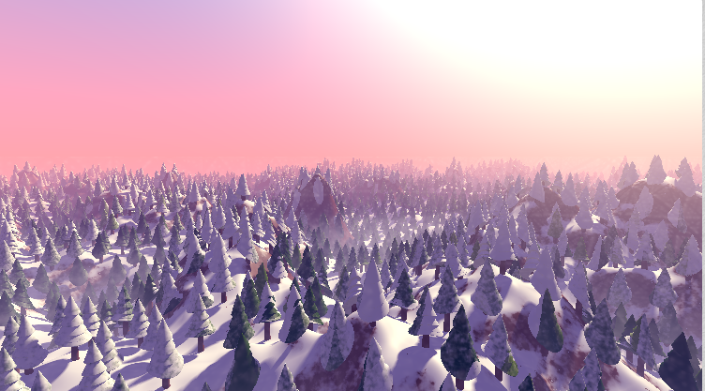
天空元素的丰富——添加大气透视效果
效果对比
未添加大气透视
添加了大气透视效果
我们可以发现森林的远端相比未添加效果之前变得模糊起来，更加贴合实际。

Slide 29
天空元素的丰富——添加云朵
这里首先给出所要添加云朵的平面plane，然后再计算出其方向向量。
fbm()函数：用来生成有起伏且连续的云朵。
smoothstep()函数：在我们规定好的范围内进行平滑的插值，在整个天空布满云朵。
最后对云朵也要进行大气透视效果的添加，使其贴合实际。

Slide 30
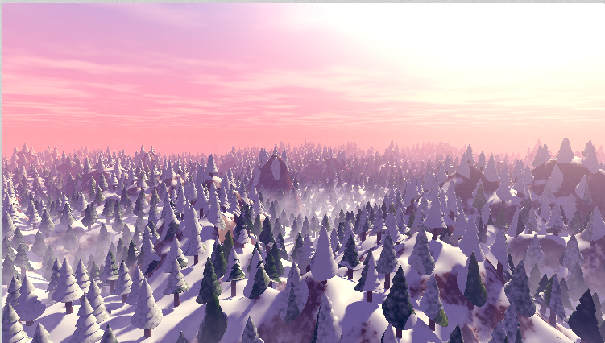
天空元素的丰富——添加云朵
效果对比
无云朵效果图
添加云朵效果图

Slide 31
谢谢观看

